Slide 1



CÓDIGO AZUL

Slide 2

Quando em nossa vida soa o Código Azul, necessitamos que Jesus nos ajude a ver as coisas como são e não como somos.
Adaptado de uma citação de Anis Anin.

Slide 3

FOCANDO TUDO DO LADO DE FORA

Slide 4


Buscar e aprender de Jesus melhora a qualidade de vida.

Slide 5
Certo sábado, Jesus estava ensinando em uma das sinagogas, e ali estava uma mulher que tinha um espírito que a mantinha doente havia dezoito anos. Ela andava encurvada e de forma alguma podia endireitar‑se. Ao vê‑la, Jesus chamou‑a à frente e lhe disse:
― Mulher, você está livre da sua doença.
Então, impôs‑lhe as mãos, e imediatamente ela se endireitou e passou a glorificar a Deus. Indignado porque Jesus havia curado no sábado, o líder da sinagoga disse ao povo:
― Há seis dias em que se deve trabalhar. Venham para ser curados nesses dias, não no sábado.
Continua no próximo slide

Slide 6
Venham para ser curados nesses dias, não no sábado. Senhor lhe respondeu:
― Hipócritas! Acaso cada um de vocês não desamarra no sábado o seu boi ou o seu jumento e o leva do estábulo para dar‑lhe água? Ora, esta mulher, uma filha de Abraão a quem Satanás mantinha presa por dezoito longos anos, não deveria no dia de sábado ser liberta daquilo que a prendia?
Tendo dito isso, todos os seus oponentes ficaram envergonhados, mas o povo se alegrava com todas as maravilhas que ele fazia.
Lucas 13:10-22.

Slide 7

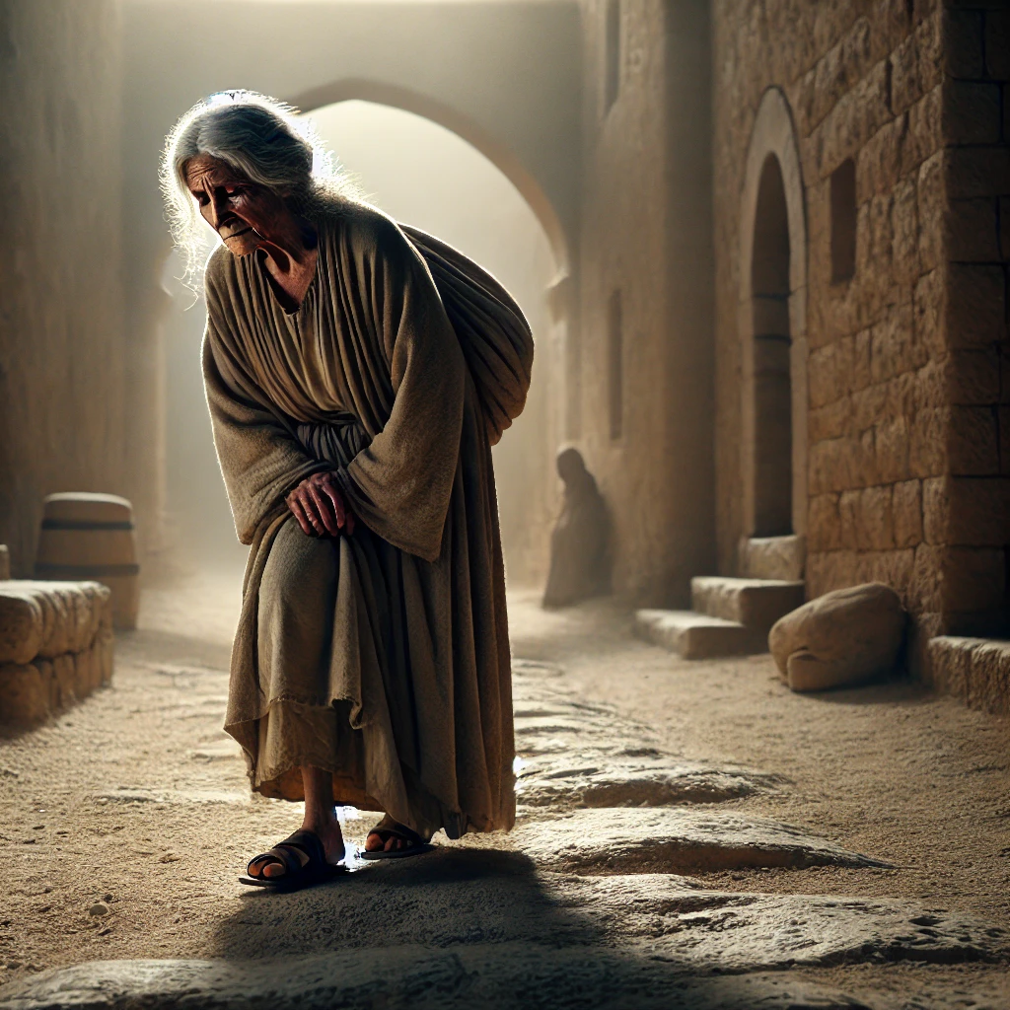
A mulher corcunda

Slide 8
A mulher viúva veio para ouvir Jesus. Os registros não dizem que ela veio para ser curada.

Slide 9
Ele a viu. Chamou-a de filha de Abraão. Disse-lhe: “Mulher, estás livre da tua enfermidade”
Lucas 13:12

Slide 10
UM PASSO PARA A PLENITUDE

Slide 11
Somos convidados a ir a Deus, a nos contentarmos com o que somos, onde estamos e com o que Ele nos deu, e Ele Se revelará.

Slide 12
Podemos experimentar uma mudança para melhorar a qualidade de nossa vida.

Slide 13
Focarmos em nós mesmos leva à “insegurança sobre identidade e valor” e limita nossa qualidade de vida.
Parker Palmer

Slide 14
Centrar-se em Jesus nos leva a ver que temos o que necessitamos para uma vida abundante, nos aspectos físico, psicológico, pessoal e social, e que também temos o suficiente para compartilhar.

Slide 15
A qualidade de vida melhora quando reconhecemos nossos pontos fortes e fracos e focamos em Jesus.

Slide 16
Podemos servir melhor quando focamos nas pessoas que Deus traz para nossa esfera de influência, para a situação experimentada pelo hospedeiro.

Slide 17
Em resposta, Jesus disse: ― Um homem descia de Jerusalém para Jericó, quando caiu nas mãos de assaltantes. Estes lhe tiraram as roupas, espancaram‑no e se foram, deixando‑o quase morto. Coincidentemente, um sacerdote descia por aquela estrada e, tendo visto o homem, passou pelo outro lado. De igual modo, um levita, quando chegou ao lugar e o viu, passou pelo outro lado. Mas um samaritano, estando de viagem, chegou onde se encontrava o homem e, quando o viu, teve piedade dele. Ele se aproximou e lhe enfaixou as feridas, depois de derramar vinho e óleo nelas. Então, colocou‑o sobre o seu próprio animal, levou‑o para uma hospedaria e cuidou dele. No dia seguinte, deu dois denários ao hospedeiro e lhe disse: “Cuide dele. Quando eu voltar, pagarei todas as despesas que você tiver a mais”. ― Qual destes três você acha que foi o próximo do homem que caiu nas mãos dos assaltantes?
Lucas 10:30-36

Slide 18
Deus não muda nossas circunstâncias, antes Ele as atravessa conosco. Ele não apagou o fogo da fornalha para os três jovens hebreus, nem tirou os leões da cova quando Daniel ali foi jogado, mas esteve com eles.

